Slide 1
数据描述性分析
平均值
顺序统计量
中位数
百分位数
方差、标准差和变异数
直方图
核密度估计
茎叶图
箱线图/盒形图
五数总括
正态性检验
散点图
点图

Slide 2
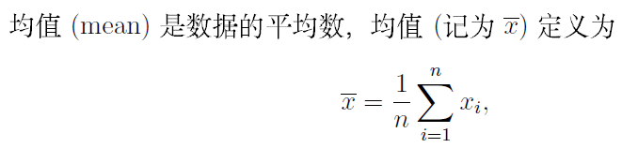
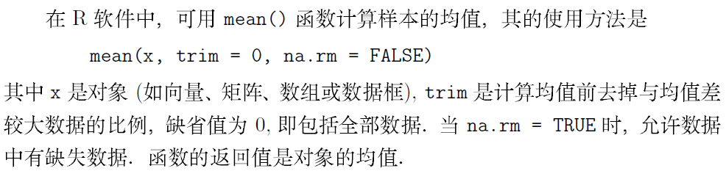
平均值

Slide 3
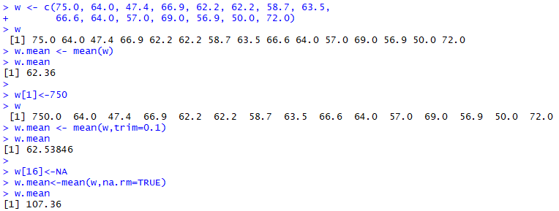

Slide 4
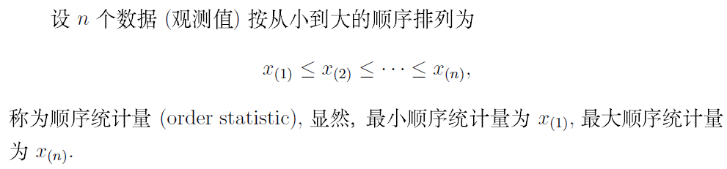
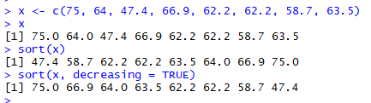
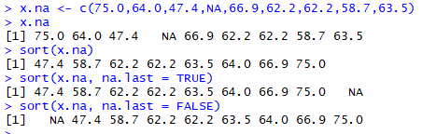
顺序统计量

Slide 5
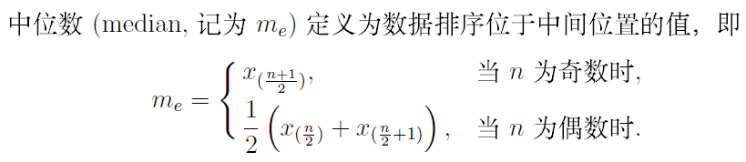
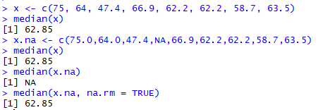
中位数

Slide 6
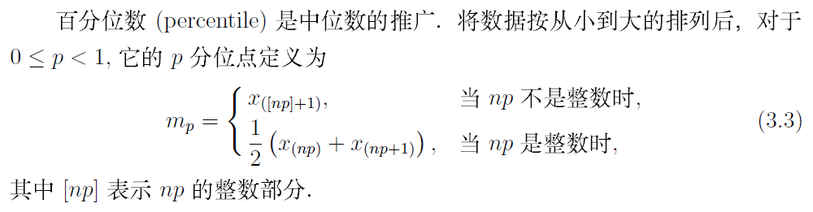
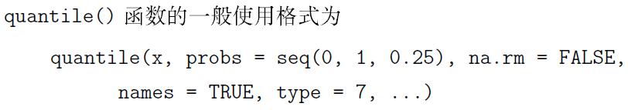
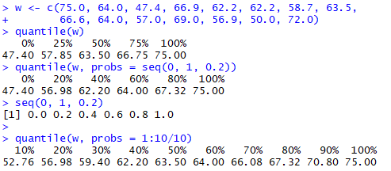
百分位数

Slide 7
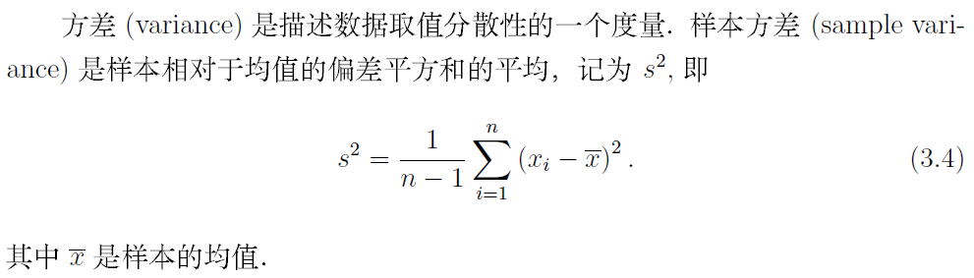
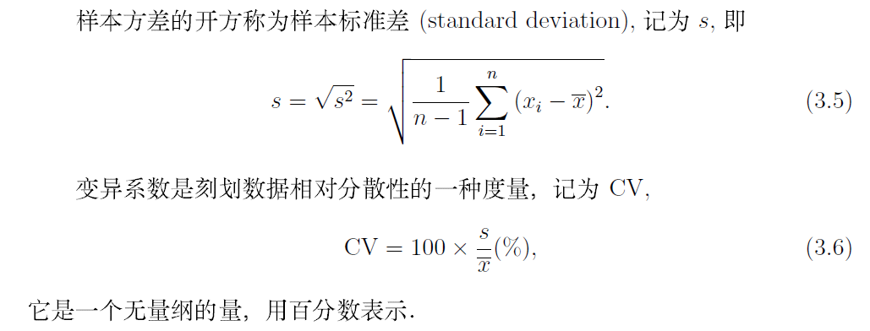
方差、标准差和变异数

Slide 8
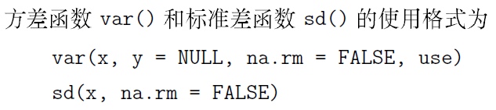
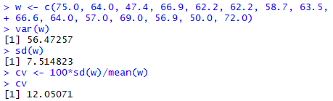
方差、标准差和变异数

Slide 9
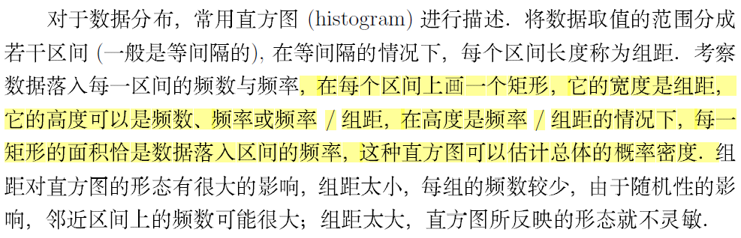
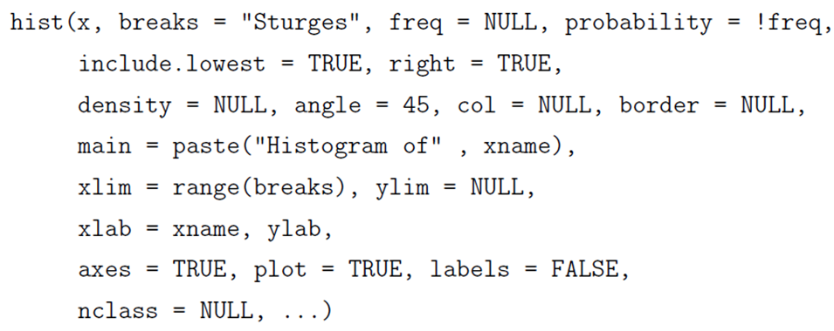
直方图

Slide 10
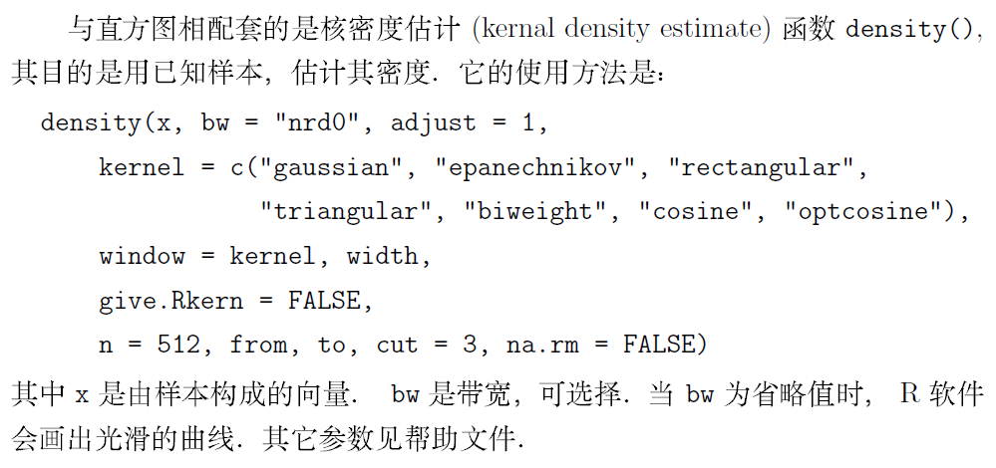
核密度估计

Slide 11
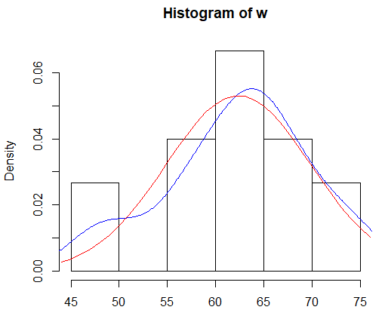
w <- c(75.0, 64.0, 47.4, 66.9, 62.2, 62.2, 58.7, 63.5,
66.6, 64.0, 57.0, 69.0, 56.9, 50.0, 72.0)
hist(w, freq = FALSE)
lines(density(w), col = "blue")
x <- 44:76
lines(x, dnorm(x, mean(w), sd(w)), col = "red")

Slide 12
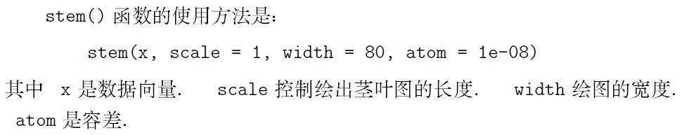
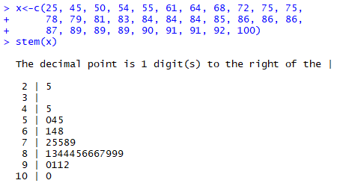
茎叶图

Slide 13
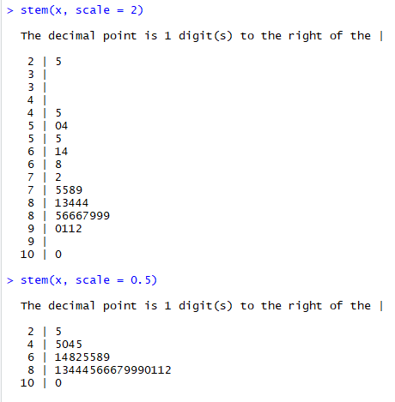
茎叶图

Slide 14
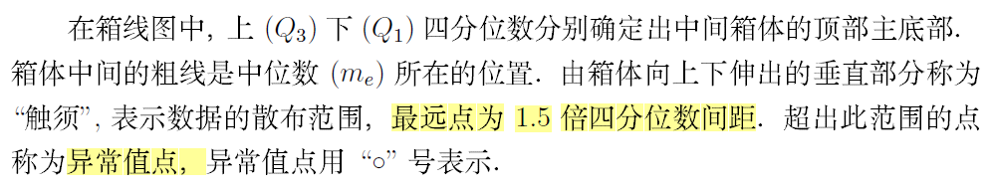
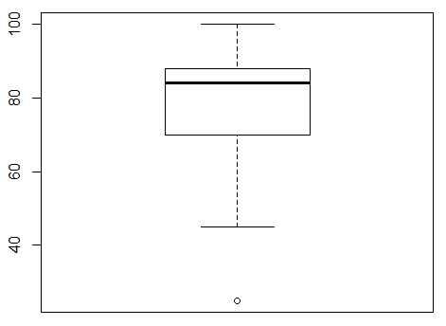
箱线图/盒形图
x<-c(25, 45, 50, 54, 55, 61, 64, 68, 72, 75, 75,
78, 79, 81, 83, 84, 84, 84, 85, 86, 86, 86,
87, 89, 89, 89, 90, 91, 91, 92, 100)
boxplot(x)

Slide 15

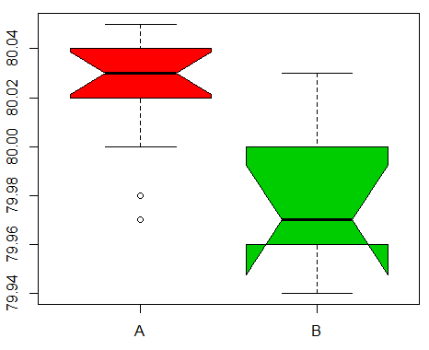

Slide 16
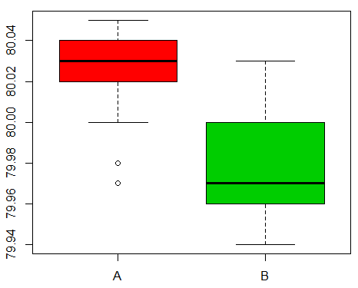
boxplot(A, B, notch=F, names=c('A', 'B'), col=c(2,3))

Slide 17
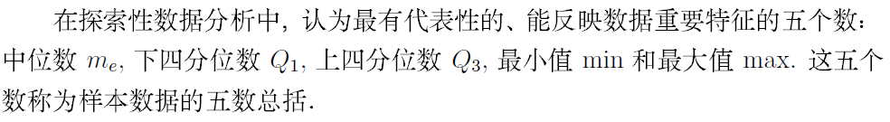

五数总括

Slide 18
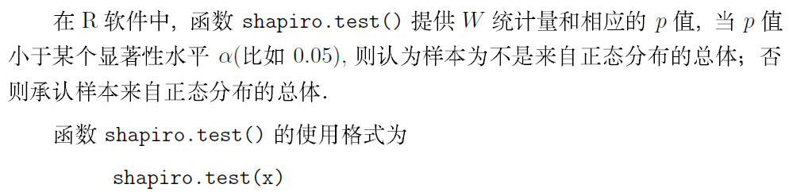
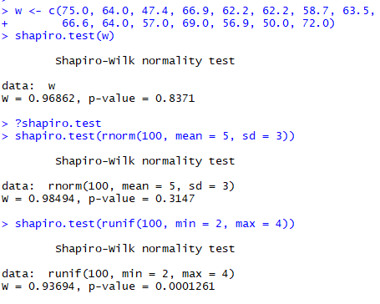
正态性检验

Slide 19
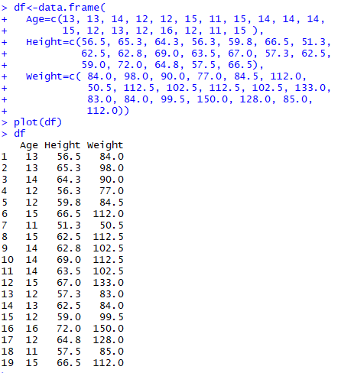
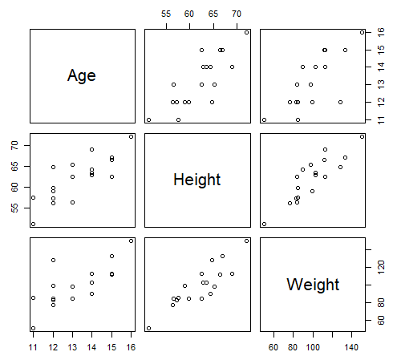
散点图

Slide 20

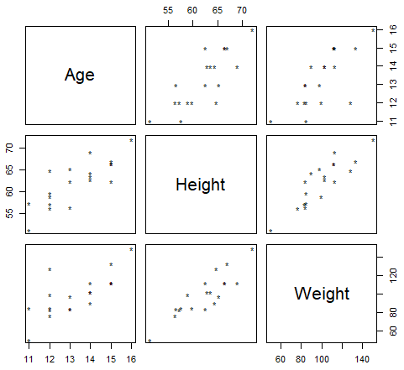
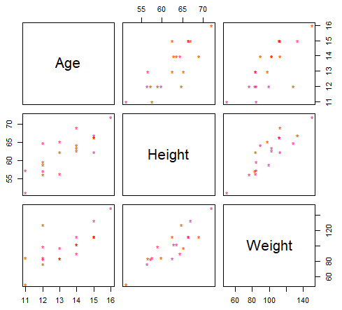

Slide 21
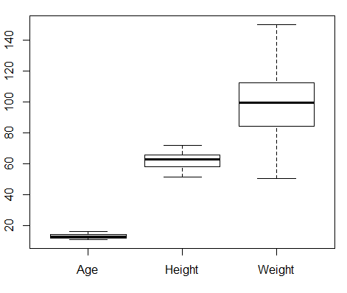
boxplot(df)

Slide 22
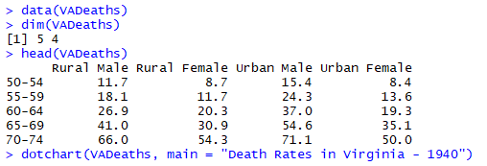
点图

Slide 23
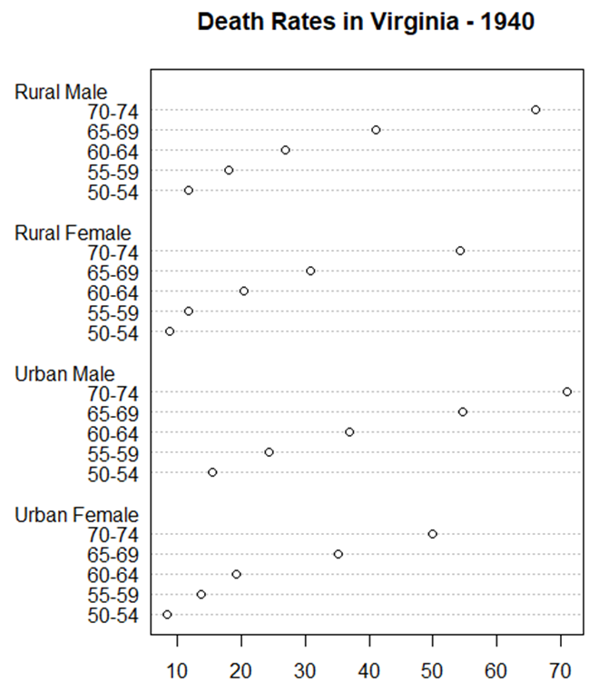
点图

